Slide 1
OKUŽBE KOŽE
BAKTERIJSKE OKUŽBE KOŽE

Slide 2
STAPHYLOCOCCUS AUREUS
Povzroča gnojna vnetja kože:
- folikulitis
- furunkuloza
- absces
- piodermija
- impetigo
- eksfoliativni dermatitis novorojenčka
- okužbe kirurških ran in opeklin
- toksični šok sindrom
Ter splošne bolezni: pljučnica, sepsa, osteomielitis.

Slide 3
Nahaja se v nosu zdravih ljudi 10-30%, širi se s tekočim in gnojnim izcedkom. V okolje se širi ob drgnjenju kože ali z rokami, če se dotikamo nosa ali obraza.
Na koži se pojavlja na prstih, obrazu, presredku.
V bolnišnicah naseljujejo kožo, rane in dihala bolnikov, ter roke in dihala osebja. Dalj časa se zadrži na rokah, posteljnini, perilu, suhem okolju.

Slide 4
SA so po Gramu pozitivne, okrogle bakterije.
Nekateri stafiklokoki izločajo enterotoksine (zastrupitev s hrano), toksin toksičnega šok sindroma, eksfoliativni toksin.

Slide 5
STAPHYLOCOCCUS EPIDERMIDIS
Je del SMF, ki izjemoma povzroči okužbe, le pri imunsko neodpornih bolnikih.
Gre za vnetja po vstavljanju srčnih, kolčnih vsadkov in žilnih katetrov.
Osamili so ga v mozoljih in aknah.
Za preiskavo gnojnih okužb kože uporabimo gnoj ali odbrisek nosu in žrela.

Slide 6
STREPTOCOCCUS PYOGENES
Povzroča vnetja kože:
Celulitis
Impetigo
Šen
Okužbe ran in opeklin
Nekateri sevi izločajo toksin, ki povzroča toksični šok. Taki sevi povzročajo odmiranje podkožnega tkiva in mišic, zastrupitev krvi, smrt.

Slide 7
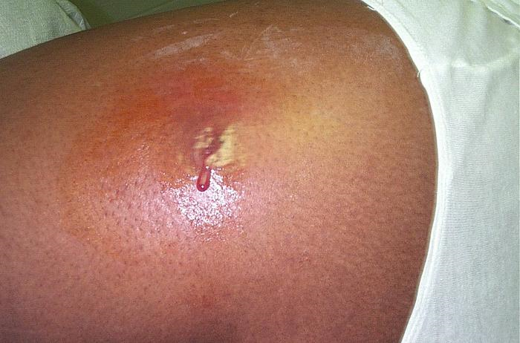

Slide 8
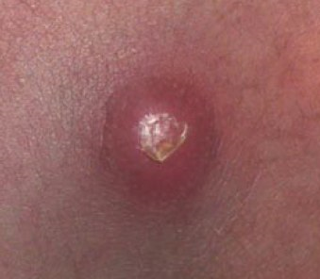
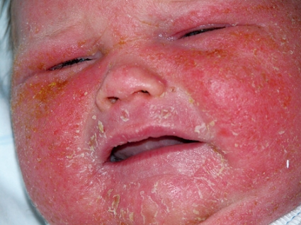

Slide 9
